Slide 1


HỌC, HỌC NỮA, HỌC MÃI
SỐ HỌC 7
GIÁO VIÊN: BÙI THỊ THU HÀ
TRƯỜNG THCS SÔNG HIẾN

Slide 2
KHỞI ĐỘNG
Câu hỏi: Trong các số thập phân sau, số nào số thập phân là hữu hạn, số thập phân vô hạn tuần hoàn, số vô tỉ?
0, 5; 3,(629); 2,236067978; 1,2; 0,1(6); -1,7320508…;
Đáp án:
- Số nào số thập phân là hữu hạn gồm: 0,5; 1,2.
- Số thập phân vô hạn tuần hoàn gồm: 3,(629); 0,1(6).
- Số vô tỉ gồm: 2,236067978; -1,7320508…;

Slide 3
TIẾT 18. BÀI 6: SỐ VÔ TỈ.
CĂN BẬC HAI SỐ HỌC (TIẾP)

Slide 4
NỘI DUNG BÀI HỌC
1. Số vô tỉ
2. Căn bậc hai số học
3. Tính căn bậc hai số học bằng máy tính cầm tay

Slide 5
Bài toán tính độ dài x của cạnh hình vuông có diện tích bằng 2 (dm²⁾ => Tìm số x > 0 sao cho x² = 2. Số x > 0 thỏa mãn ĐK đó gọi là căn bậc hai số học của 2
Tổng quát: Bài toán tính độ dài x của cạnh hình vuông có diện tích bằng a (dm²⁾ => Tìm số x > 0 sao cho x² = a.
Số x > 0 thỏa mãn ĐK đó gọi là căn bậc hai số học của a.

Slide 6
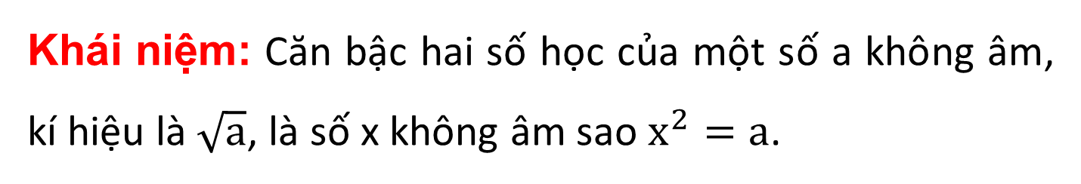
2. Căn bậc hai số học
Khái niệm: Căn bậc hai số học của một số a không âm, kí hiệu là $\sqrt{a}$, là số x không âm sao $x^{2}=a$.
Ta có:

Slide 7
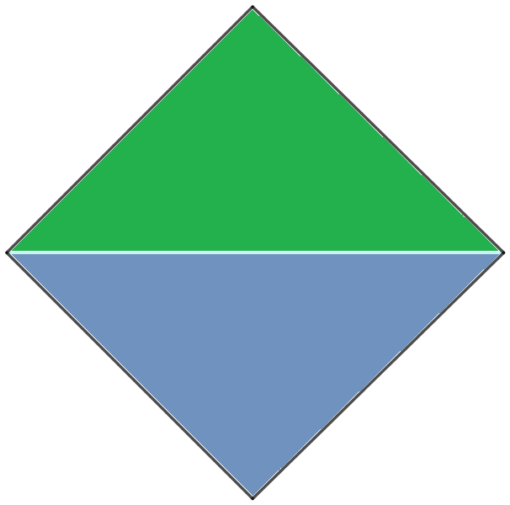
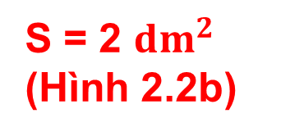
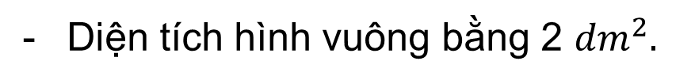
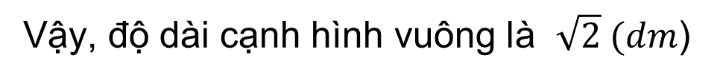

Diện tích hình vuông bằng 2 ${dm}^{2}.$
Giả sử độ dài cạnh hình vuông là x (dm), x > 0. Ta có:
$$\left.⇒x=\sqrt{2}(dm\right)$$
S = 2 ${dm}^{2}$
(Hình 2.2b)
Vậy, độ dài cạnh hình vuông là $\sqrt{2} (dm$)

Slide 8
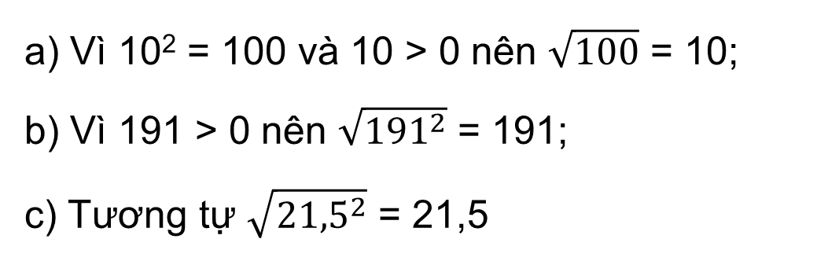
Ví dụ 2 (SGK trang 30) : Tính: a) $\sqrt{100}$; b) $\sqrt{{191}^{2}}$ ; c) $\sqrt{{21,5}^{2}}$
Giải
a) Vì 10² = 100 và 10 > 0 nên $\sqrt{100}$ = 10;
b) Vì 191 > 0 nên $\sqrt{{191}^{2}}$ = 191;
c) Tương tự $\sqrt{{21,5}^{2}}$ = 21,5

Slide 9
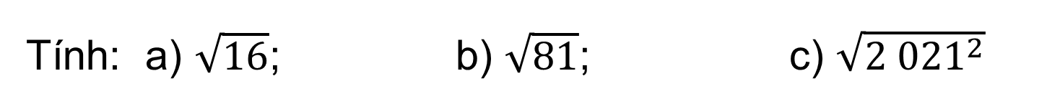
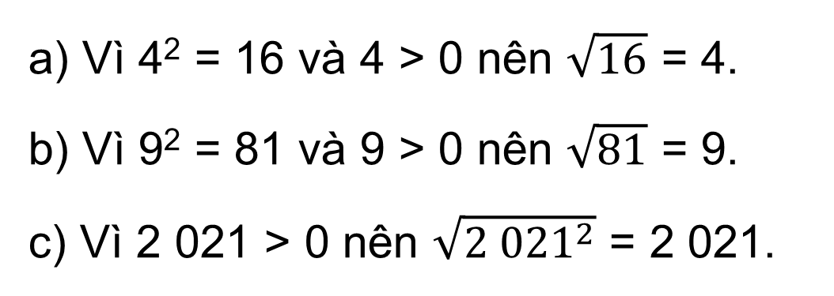
HOẠT ĐỘNG NHÓM ĐÔI – THỜI GIAN 3 PHÚT
Luyện tập 1:
Tính: a) $\sqrt{16}$; b) $\sqrt{81}$; c) $\sqrt{{2 021}^{2}}$
Giải
a) Vì 4² = 16 và 4 > 0 nên $\sqrt{16}$ = 4.
b) Vì 9² = 81 và 9 > 0 nên $\sqrt{81}$ = 9.
c) Vì 2 021 > 0 nên $\sqrt{{2 021}^{2}}$ = 2 021.

Slide 10

CHÚNG TA CÙNG NHAU HOẠT ĐỘNG
Vận dụng 2 (SGK trang 30): Sàn thi đấu bộ môn cử tạ có dạng một hình vuông, diện tích 144 m². Em hãy tính chu vi của sàn thi đấu đó.
* Tóm tắt:
- Diện tích của sàn thi đấu (hình vuông) là 144 ( m² )
- Tính chu vi của sàn thi đấu?

Slide 11
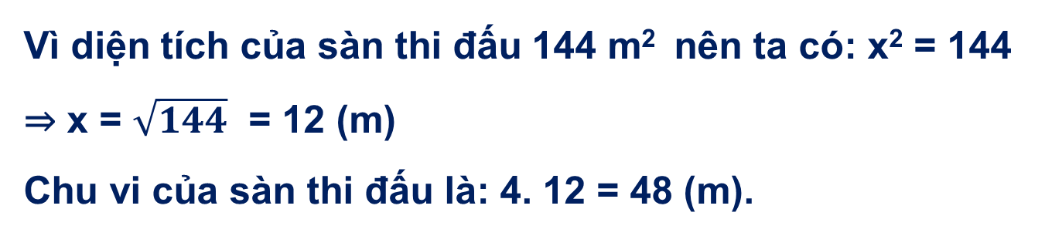
Vận dụng 2 (SGK trang 30): Sàn thi đấu bộ môn cử tạ có dạng một hình vuông, diện tích 144 m². Em hãy tính chu vi của sàn thi đấu đó.
Giải:
Gọi độ dài một cạnh của sàn thi đấu (hình vuông) là x (m) và x > 0.
Vì diện tích của sàn thi đấu 144 m² nên ta có: x² = 144
⇒ x = $\sqrt{144}$ = 12 (m)
Chu vi của sàn thi đấu là: 4. 12 = 48 (m).

Slide 12
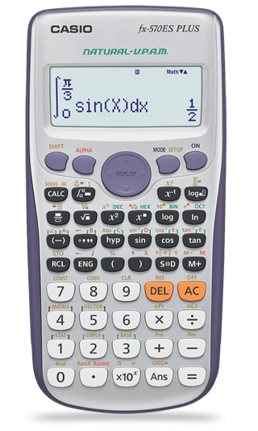
3. Tính căn bậc hai số học bằng máy tính cầm tay

Slide 13



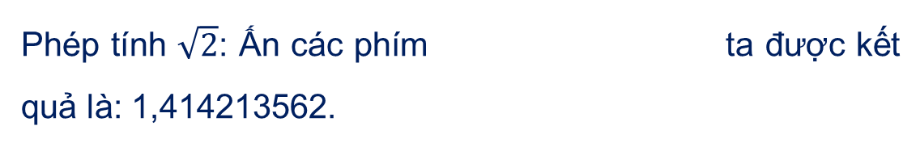
HOẠT ĐỘNG NHÓM BỐN – THỜI GIAN 2 PHÚT
* Thực hành (SGK trang 30):
Phép tính $\sqrt{2}$: Ấn các phím ta được kết quả là: 1,414213562.
$$\sqrt{∎}$$
2
=
Phép tính $\sqrt{1024}$: Ấn các phím
ta được kết quả là: 32.
$$\sqrt{∎}$$
1
0
2
4
=

Slide 14
Chú ý: Màn hình máy tính chỉ hiển thị hữu hạn chữ số nên các kết quả là số thập phân vô hạn tuần hoàn hay không tuần hoàn đều được làm tròn, chẳng hạn:
(Kết quả bên được làm tròn đến chữ STP thứ 9)

Slide 15
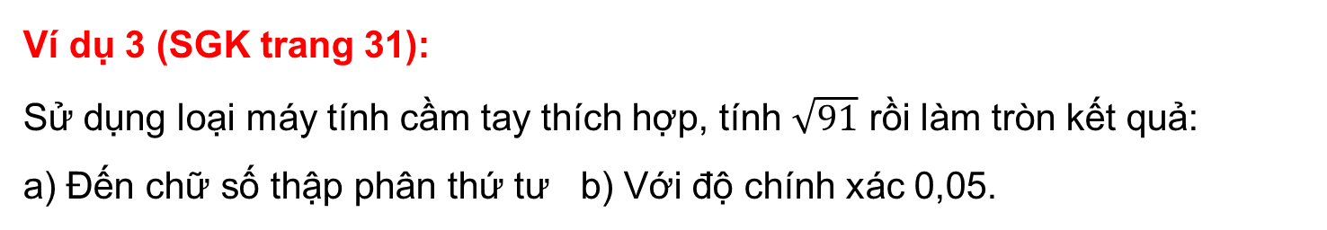
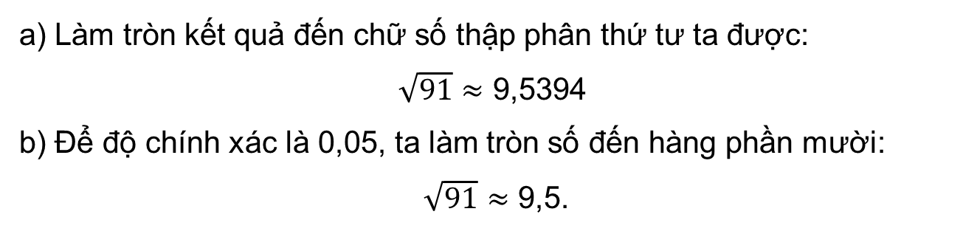

HOẠT ĐỘNG NHÓM BỐN – THỜI GIAN 2 PHÚT
Ví dụ 3 (SGK trang 31):
Sử dụng loại máy tính cầm tay thích hợp, tính $\sqrt{91}$ rồi làm tròn kết quả:
a) Đến chữ số thập phân thứ tư b) Với độ chính xác 0,05.
Giải:
Ấn các phím ta được kết quả là: 9,539392014.
$$\sqrt{∎}$$
9
1
=
a) Làm tròn kết quả đến chữ số thập phân thứ tư ta được:
$\sqrt{91}$ $≈$ 9,5394
b) Để độ chính xác là 0,05, ta làm tròn số đến hàng phần mười:
$\sqrt{91}$ $≈$ 9,5.

Slide 16

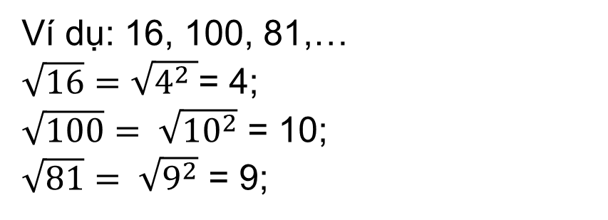
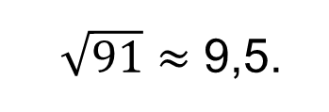
Số chính phương là số bằng bình phương đúng của một số nguyên.
Ví dụ: 16, 100, 81,…
$\sqrt{16}=\sqrt{4^{2} }$= 4;
$\sqrt{100}= \sqrt{{10}^{2}}$ = 10;
$\sqrt{81}= \sqrt{9^{2}}$ = 9;
Ghi nhớ: Căn bậc hai số học của một số tự nhiên không chính phương luôn là một số vô tỉ.
$\sqrt{91}$ $≈$ 9,5.

Slide 17
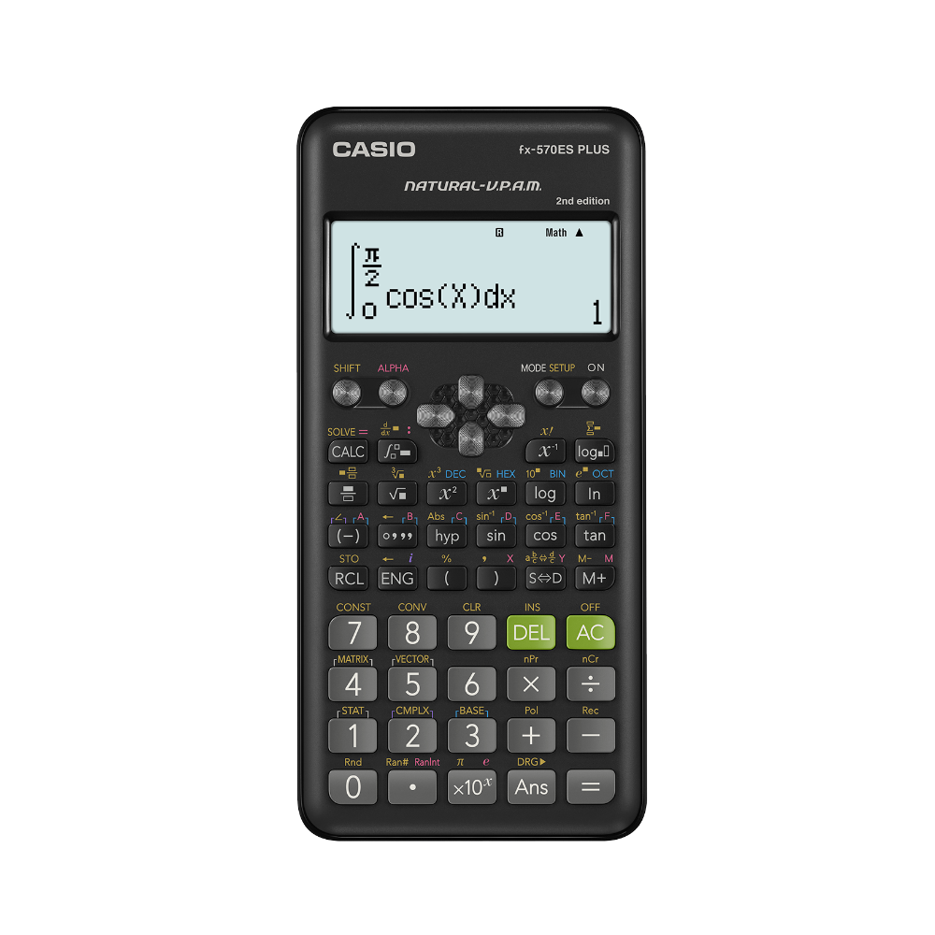
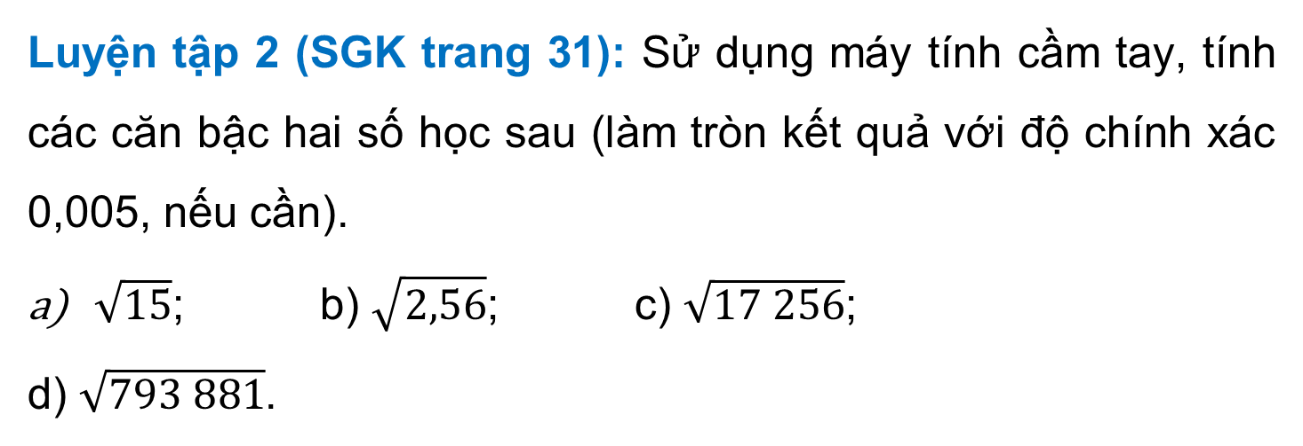
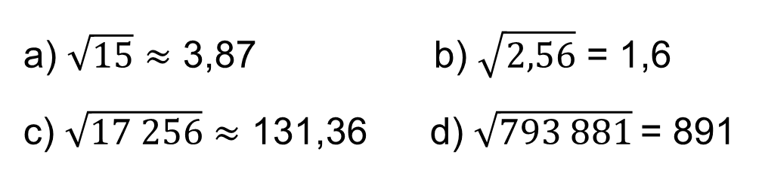
HOẠT ĐỘNG NHÓM BỐN – THỜI GIAN 3 PHÚT
Dãy 1, 3 (ý a, b) ; Dãy 2,4 (ý c, d)
Luyện tập 2 (SGK trang 31): Sử dụng máy tính cầm tay, tính các căn bậc hai số học sau (làm tròn kết quả với độ chính xác 0,005, nếu cần).
$\sqrt{15}$; b) $\sqrt{2,56}$; c) $\sqrt{17 256}$;
d) $\sqrt{793 881}$.
Giải:
a) $\sqrt{15}$ $≈$ 3,87 b) $\sqrt{2,56}$ = 1,6
c) $\sqrt{17 256}$ $≈$ 131,36 d) $\sqrt{793 881}$= 891

Slide 18
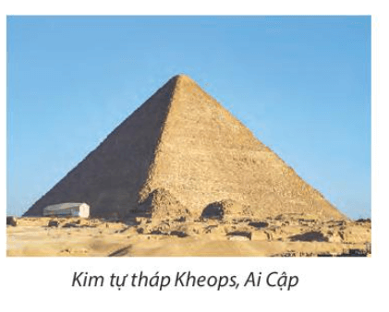
CHÚNG TA CÙNG NHAU HOẠT ĐỘNG
Vận dụng 3 (SGK trang 31): Kim tự tháp Kheops là công trình kiến trúc nổi tiếng thế giới. Để xây dựng được công trình này, người ta phải sử dụng tới hơn 2,5 triệu mét khối đá, với diện tích đáy lên tới 52 198,16 m². (Theo khoahoc.tv)
Biết rằng đáy của kim tự tháp Kheops có dạng một hình vuông. Tính độ dài cạnh đáy của kim tự tháp này (làm tròn kết quả đến chữ số thập phân thứ nhất).

Slide 19
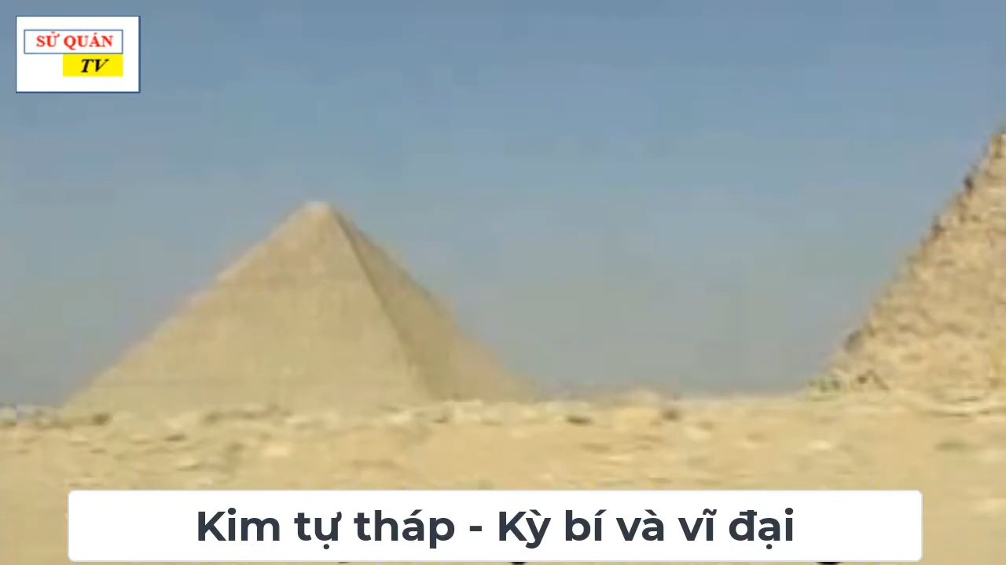
VIDEO VỀ KIM TỰ THÁP KHEOPS, AI CẬP

Slide 20
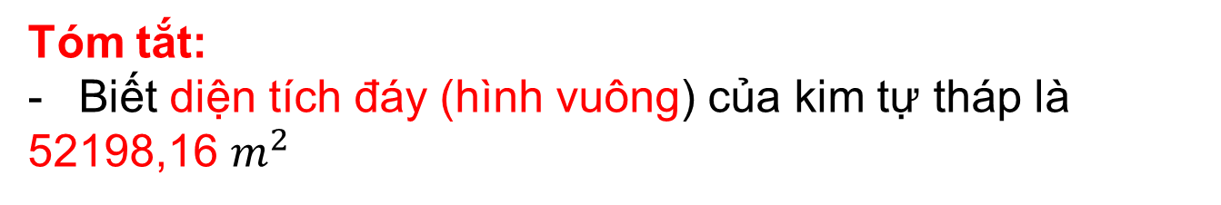
Vận dụng 3 (SGK trang 31): Kim tự tháp Kheops là công trình kiến trúc nổi tiếng thế giới. Để xây dựng được công trình này, người ta phải sử dụng tới hơn 2,5 triệu mét khối đá, với diện tích đáy lên tới 52 198,16 m². (Theo khoahoc.tv)
Biết rằng đáy của kim tự tháp Kheops có dạng một hình vuông. Tính độ dài cạnh đáy của kim tự tháp này (làm tròn kết quả đến chữ số thập phân thứ nhất).
Tóm tắt:
Biết diện tích đáy (hình vuông) của kim tự tháp là
52198,16 $m^{2}$

Slide 21
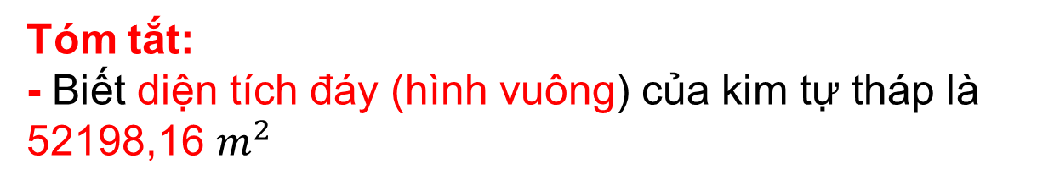
Tóm tắt:
- Biết diện tích đáy (hình vuông) của kim tự tháp là 52198,16 $m^{2}$
- Tính độ dài cạnh đáy của kim tự tháp (làm tròn kết quả đến chữ số thập phân thứ nhất).

Slide 22
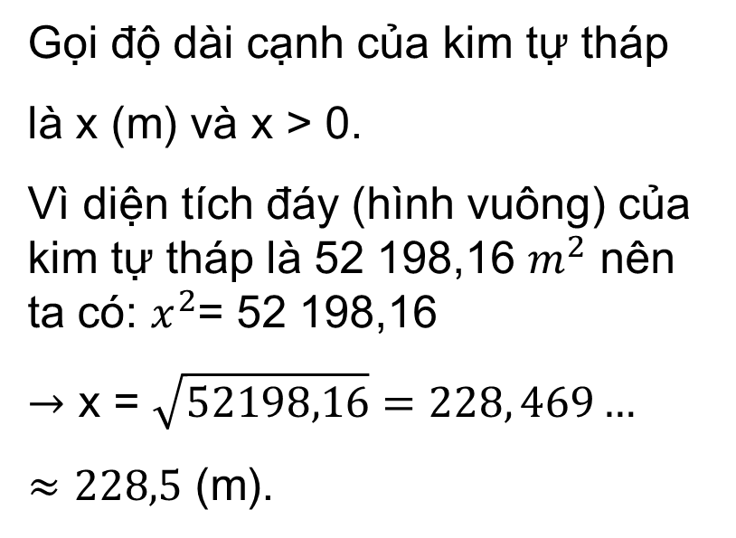
Giải
Gọi độ dài cạnh của kim tự tháp
là x (m) và x > 0.
Vì diện tích đáy (hình vuông) của kim tự tháp là 52 198,16 $m^{2}$ nên ta có: $x^{2}$= 52 198,16
$→$ x = $\sqrt{52198,16}=228, 469…$
$≈228,5$ (m).
Vậy, độ dài cạnh của kim tự tháp là: 228,5 (m)

Slide 23
HƯỚNG DẪN HỌC Ở NHÀ
Ghi nhớ các kiến thức đã học: Số vô tỉ, căn bậc hai số học, tính căn bậc hai số học bằng máy tính cầm tay.
Hoàn thành các bài tập 2.6 đến 2.12 trong SGK trang 32 và làm bài tập trong SBT.
Chuẩn bị bài mới –
Bài 7: Tập hợp số thực

Slide 24

CẢM ƠN THẦY CÔ VÀ CÁC EM ĐÃ LẮNG NGHE!

Slide 25
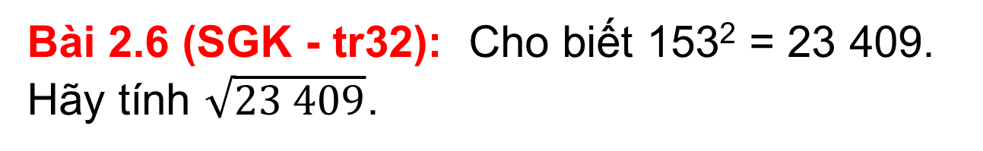
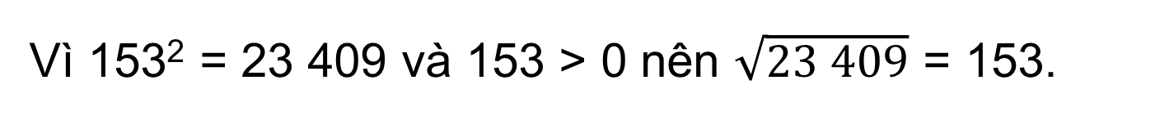
LUYỆN TẬP
Bài 2.6 (SGK - tr32): Cho biết 153² = 23 409. Hãy tính $\sqrt{23 409}$.
Giải:
Vì 153² = 23 409 và 153 > 0 nên $\sqrt{23 409}$ = 153.

Slide 26
BÀI HỌC KẾT THÚC,
CHÚC CÁC EM HỌC TỐT

Slide 27
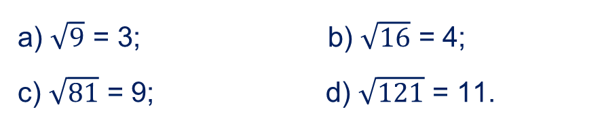
Bài 2.7 (SGK - tr32)
Từ các số là bình phương của 12 số tự nhiên đầu tiên, em hãy tìm căn bậc hai số học của các số sau:
9; b) 16;
c) 81; d) 121.
Giải
a) $\sqrt{9}$ = 3; b) $\sqrt{16}$ = 4;
c) $\sqrt{81}$ = 9; d) $\sqrt{121}$ = 11.

Slide 28
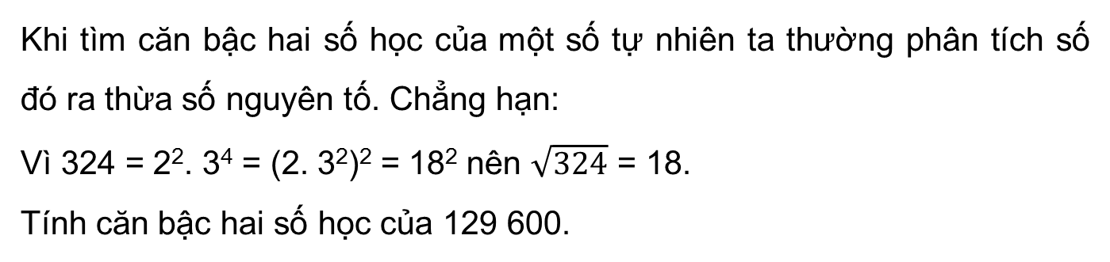
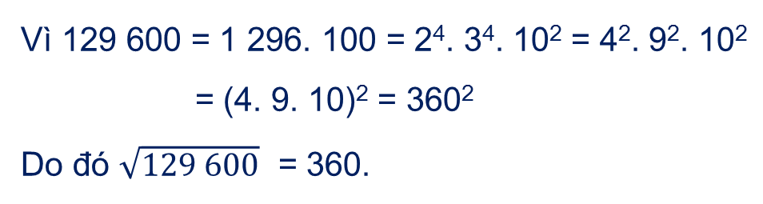
Bài 2.8 (SGK - tr32)
Khi tìm căn bậc hai số học của một số tự nhiên ta thường phân tích số đó ra thừa số nguyên tố. Chẳng hạn:
Vì 324 = 2². 3⁴ = (2. 3²)² = 18² nên $\sqrt{324}$ = 18.
Tính căn bậc hai số học của 129 600.
Giải
Vì 129 600 = 1 296. 100 = 2⁴. 3⁴. 10² = 4². 9². 10²
= (4. 9. 10)² = 360²
Do đó $\sqrt{129 600}$ = 360.

Slide 29
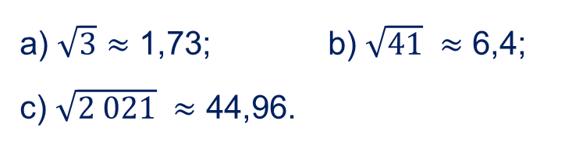
Bài 2.10 (SGK - tr32)
Sử dụng máy tính cầm tay tìm căn bậc hai số học của các số sau rồi làm tròn các kết quả với độ chính xác 0,005.
a) 3; b) 41; c) 2 021.
Giải
a) $\sqrt{3}$ $≈$ 1,73; b) $\sqrt{41} ≈$ 6,4;
c) $\sqrt{2 021} ≈$ 44,96.

Slide 30
VẬN DỤNG
Bài 2.11 (SGK - tr32) Biết rằng bình phương độ dài đường chéo của một hình chữ nhật bằng tổng các bình phương độ dài hai cạnh của nó. Một hình chữ nhật có chiều dài là 8 dm và chiều rộng là 5 dm. Độ dài đường chéo của hình chữ nhật bằng bao nhiêu dm (làm tròn kết quả đến hàng phần mười)?
? dm
5 dm
8 dm

Slide 31
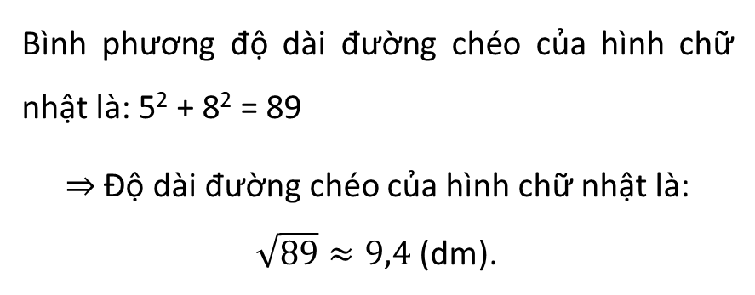
Giải
Bình phương độ dài đường chéo của hình chữ nhật là: 5² + 8² = 89
$⇒$ Độ dài đường chéo của hình chữ nhật là: $\sqrt{89}≈9,4$ (dm).

Slide 32
Bài 2.12 (SGK - tr32)
Để lát một mảnh sân hình vuông có diện tích 100 m², người ta cần dùng bao nhiêu viên gạch hình vuông có cạnh dài 50 cm (coi các mạch ghép là không đáng kể)?
Giải
Đổi 50 cm = 0,5 m
Diện tích của một hình vuông là: 0,52 = 0,25 (m²)
Số gạch hình vuông có cần để ghép là: 100: 0,25 = 400 (viên).

Slide 33
1ha = 10.000 m2
1 ha = 1 000 000 dm2
1ha = 0.01 km2

